Slide 1
\
재귀 호출
20171693 임희영
재귀 호출 : 자기 자신을 다시 호출하는 것( 탐색 알고리즘의 기초)
-> 자기 자신을 호출하는 것만으로 탐색이 가능

Slide 2
목차
재귀 호출이란?
재귀 호출과 반복 호출

Slide 3
\
재귀 호출이란?

Slide 4
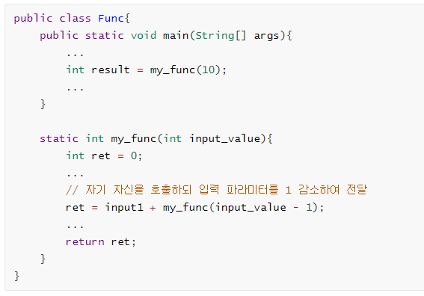
재귀 호출이란?
재귀 호출의 2가지 조건
재귀 호출이 되기 위해선
호출될 때마다 문제의 범위가 줄어들어야 한다.
종료 조건이 있어야 한다.
=> 무한 루프에 빠지지 않게 하기 위해 지켜야 하는 원칙
-> 자신이 호출될 때마다 문제의 범위가 줄어들지만
종료 조건이 없다.

Slide 5
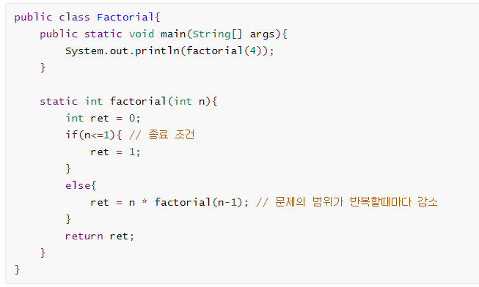
재귀 호출이란?
팩토리얼 (n!) : 1 x 2 x 3 x…(n-1) x n = n x (n-1)!
-> 계산 내부에서 팩토리얼이 다시 정의

Slide 6
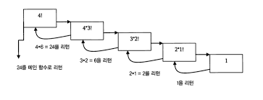
재귀 호출이란?
재귀 호출의 호출 과정
재귀 호출의 단점
상대적으로 속도가 느리다.
재귀 호출을 사용하면 문맥 변경이 일어나고 처리하는 과정이 복잡해 많은 시간이 걸림
함수 호출 횟수에 제한이 있다.
=> 운영체제의 스택 크기에 제약이 있고, 이러한 함수의 호출 횟수가 운영 체제의 시스템 스택이 지원하는 수준 이상으로 커지게 되면 프로그램이 강제 종료된다.(스택 오버플로우)
-> 운영 체제에서는 스택을 이용하여 재귀 호출을 실행한다.
운영 체제의 관점
운영체제에서는 하나의 함수가 호출되면 호출되는 함수별로 활성 레코드에 관련 정보를 저장
활성 레코드 : 함수를 호출할 때 함수에서 사용되는 모든 지역 변수와 전달된 인자등을 저장하는 공간
실행 도중에 다른 함수가 호출되면 해당 함수의 활성 레코드로 변경시킨다.(문맥 변경)
운영 체제의 관점에서 보면 재귀 호출에 의해 같은 함수가 여러 번 호출된다 하더라도 이는 모두 별개의 함수로 처리됨.
재귀 호출되는 함수별로 활성레코드를 독립적으로 처리
그러면 재귀 함수의 마지막 실행이 일어나면
-> 운영 체제는 시스템 스택에서 활성 레코드를 새로 팝하여 다음에 실행할 함수를 로딩
-> LIFO(Last In First Out) 특성으로 호출된 역순으로 함수가 실행

Slide 7
\
재귀 호출과
반복 호출

Slide 8
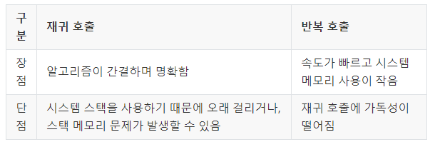
재귀 호출과 반복 호출
반복 호출 : for나 while문 등을 이용하여 반복적으로 명령을 실행하여 문제를 해결하는 방법
재귀 호출과 반복 호출은 표현 능력이 같기 때문에 서로 대체가능.
컴퓨터의 성능이 좋아진 지금 협업할 때의 코드의 가독성을 위해 재귀 호출을 사용

Slide 9
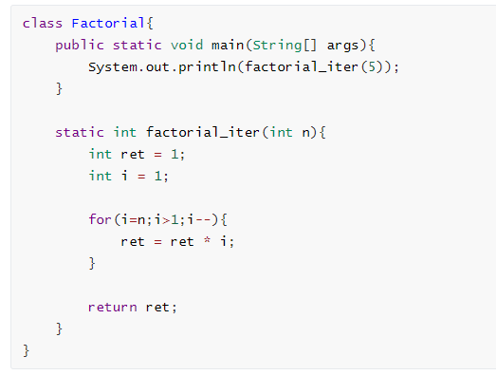
재귀 호출과 반복 호출
팩토리얼 함수
반복 호출 방식으로 팩토리얼 구현
=> 팩토리얼의 경우 재귀 호출이 함수의 끝 부분에서 한 번만 일어나는 꼬리 재귀 호출 방식이라 반복 호출로 변경하기 쉽다.

Slide 10
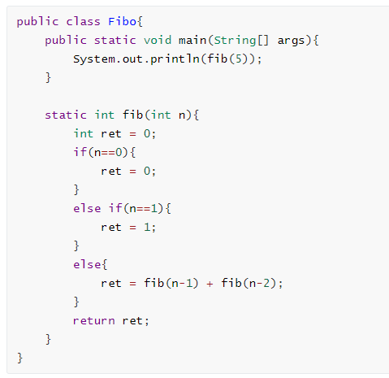
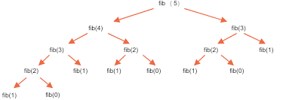
재귀 호출과 반복 호출
피보나치 수열
재귀 호출 방식으로 피보나치 수열 구현
문제점
불필요한 중복 호출의 비중이 높아져 계산에 걸리는 시간이 급격히 증가한다.
피보나치 수열의 계산은 시간 복잡도가 O(2^n)이기 때문에 시간 복잡도가 지수적으로 증가한다.

Slide 11
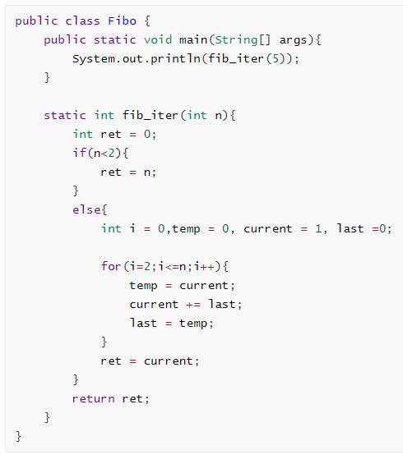
재귀 호출과 반복 호출
반복 호출 방식으로 피보나치 수열 구현
시간 복잡도가 O(n)으로 재귀보다 성능이 우수하나 가독성이 떨어진다.

Slide 12
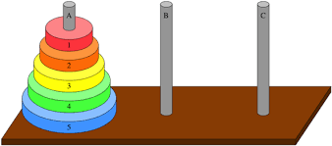
재귀 호출과 반복 호출
하노이 탑
하노이 탑 문제란?
한번에 하나의 원판만 이동할 수 있다.
맨 위에 있는 원판만 이동할 수 있다.
크기가 작은 원판 위에 큰 원판이 있을 수 없다.(크기가 큰 원판 위에만 작은 원판을 놓을 수 있다.)
중간 막대를 이용할 수 있으나 앞의 3가지 조건을 만족해야 한다.

Slide 13
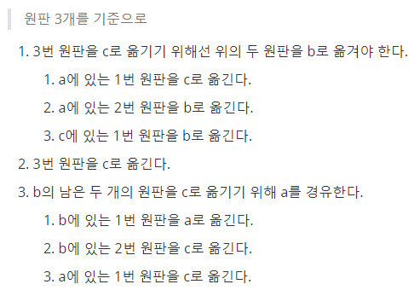
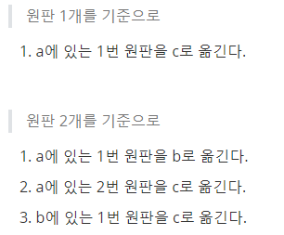
재귀 호출과 반복 호출
하노이 탑의 함수에는 두 번의 재귀와
한 번의 가장 큰 원반을 옮기는 과정이 필요
3번의 과정으로 분해가 가능
결국은 기둥의 알파벳만 바뀌고 각 과정의 반복이 일어난다.

Slide 14
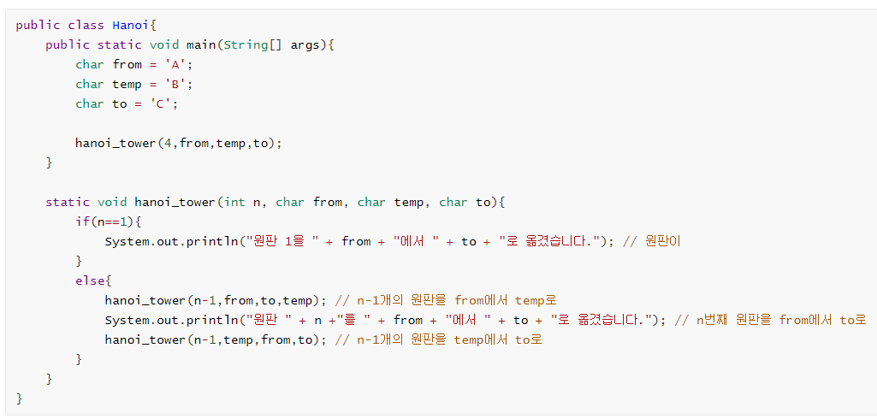
재귀 호출과 반복 호출

Slide 15
\
감사합니다~

